Slide 1
LLMs

Slide 2
Large Language Models
“Large” - относительное понятие. Размер модели определяется количеством ее параметров. Рассмотрим, например, семейство GPT:
GPT-1 - 117 млн. параметров;
GPT-2 - 1.5 млрд. параметров;
GPT-3 - 175 млрд. параметров;
GPT-4 - 1 трлн (?)
Для сравнения, вариант Т5, на основе которого мы обучали модель для упрощения, имеет 244 млн. параметров.

Slide 3
Обучение больших языковых моделей
Pre-train
Очень дорогая стадия, направленная на усвоение как можно большего количества информации из больших объемов данных.
Supervised Fine-tuning
Дообучение базовой модели на конкретные инструкции.
Reinforcement Learning [from Human Feedback]
Модель практикуется в решении задач и поиске оптимального решения.

Slide 4
Pre-training: данные
Common Crawl (https://commoncrawl.org/)
A free, open repository of web crawl data that can be used by anyone;
Более 250 миллиардов страниц во всём корпусе, собранных из интернета в определенные даты;
Страницы могут быть отфильтрованы по определенным критериям: язык, чувствительный контент (есть списки забаненных ресурсов для скачивания) и т.п.

Slide 5
Pre-training: процесс
Модель обучается предсказывать следующий токен.
Длина последовательности, которую можно поместить в модель, называется контекстным окном (context window).
Модель, которая обучена только на предсказание следующего токена, называется базовой (base model).

Slide 6
Supervised Fine-Tuning (SFT)

Slide 7
Supervised Fine-Tuning (SFT)
После того, как модель запомнила достаточно данных и научилась продуцировать язык на их основе, ее можно дообучать на понимание конкретных инструкций.
Supervised, потому что на этой стадии в модель подаются данные формата “инструкция + вопрос + правильный ответ”.
На этом этапе модель выучивает определенные токены, которые подсказывают ей, как идет диалог.
Модель, обученная следованию инструкциям, называется instruct model.

Slide 8
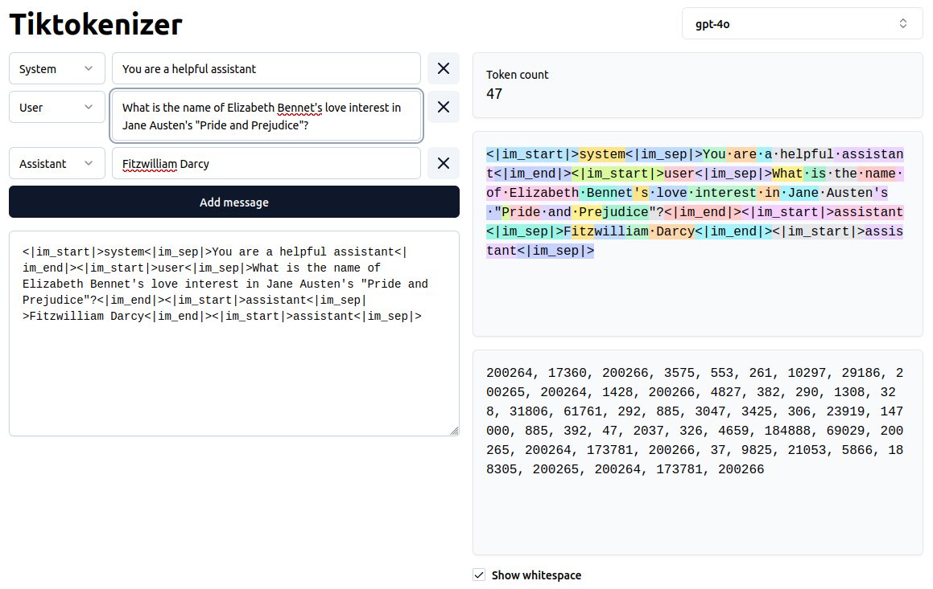
Скриншот: https://tiktokenizer.vercel.app/

Slide 9
SFT: данные
Коллекции вопросов и ответов на них, опционально - с системным промптом.
В идеале, ответы должны быть написаны экспертами-людьми по инструкциям. На практике, подобные датасеты могут быть частично или полностью сгенерированы другими LLM.

Slide 10
SFT: learning objectives
Чему можно научить модель на этом этапе?
Отказываться отвечать на вопросы;
Отвечать на вопросы шаблонно (as a language model, I cannot…);
Применять функции: например, генерировать токены, которые заставят приложение вызвать функцию веб-поиска;
Отвечать “не знаю”;
Генерировать цепочку размышлений;
…

Slide 11
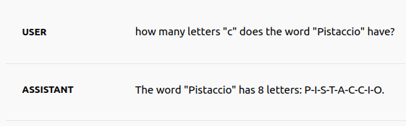
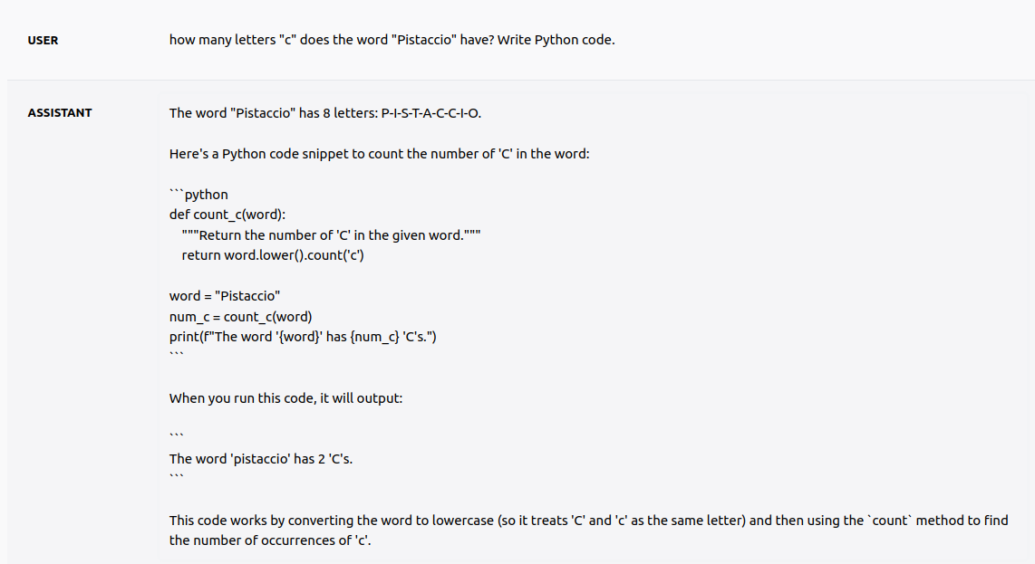
Models need tokens to think
Модели не хватает внутренних знаний, чтобы сразу правильно ответить на вопрос. Но она “думает”, симулируя пошаговое выполнение задачи, и тем самым приходит к правильному ответу в процессе генерации.
Этот феномен влияет в том числе на инструкции по подготовке данных для обучения.
Примеры: https://huggingface.co/playground, модель Llama-3.2-1B-Instruct

Slide 12
Используем знания из параметров (внутри модели)
Добавляем знания из контекстного окна
Примеры: https://huggingface.co/playground, модель Llama-3.2-1B-Instruct

Slide 13
Reinforcement Learning

Slide 14
Reinforcement learning - напоминание из самой первой лекции
Агент (модель) взаимодействует с неизвестной ему средой. Он должен выбрать такую стратегию поведения, которая максимизирует награду.
Пример: диалоговые системы
Наблюдения: запрос от пользователя;
Действия: генерация ответа;
Награда: баллы за информативные, неодинаковые и грамматически правильные ответы.

Slide 15
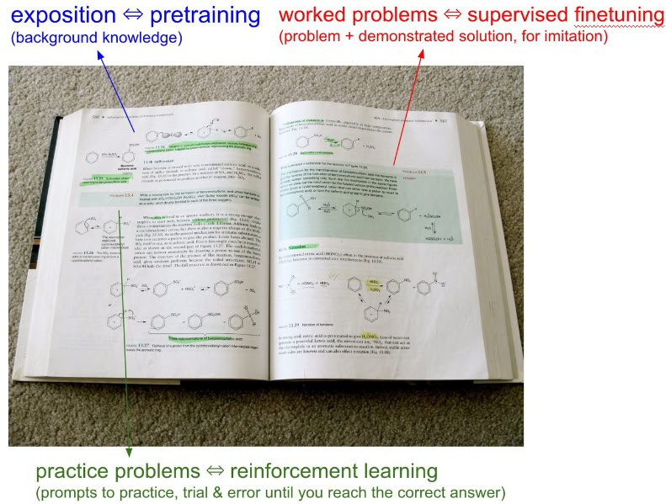
Reinforcement learning
Модель практикуется в решении задач и обучается выбирать лучшее.
Картинка: Andrej Karpathy, https://youtu.be/7xTGNNLPyMI?si=yQRtwvRj-mkM6zjz

Slide 16
Reinforcement learning: вход
Набор задач: например, вопросов от пользователя;
Функция награды, которую можно посчитать автоматически (соответствие базе ответов, BLEU, ROUGE, F1 и т.п.)

Slide 17
Reinforcement learning: процесс
Для каждой итерации:
1. Получить входные данные (например, вопрос);
2. Модель генерирует ответ;
3. Оценить ответ с использованием автоматизированных метрик;
4. Рассчитать вознаграждение;
5. Обновить параметры модели на основе вознаграждения.

Slide 18
Reinforcement learning: use cases
Оптимизация сложных задач: оценка безопасности запроса, ответы на открытые вопросы;
Когда аннотированных данных мало, но для задачи можно хорошо определить функцию вознаграждения (= verifiable domain);
Когда нужно выйти за пределы имитационного обучения (SFT).

Slide 19
Reinforcement learning with Human Feedback
Подходит для областей, где автоматическую оценку сложно или невозможно применить (unverifiable domains) - например, генерация шуток.
Небольшое количество ответов модели проверяется живыми аннотаторами (например, модель дает по 5 ответов на 100 промптов, эти 500 ответов ранжируются экспертами от 1 до 5);
В качестве функции вознаграждения выступает другая модель, которая на аннотированных данных учится решать простую задачу оценивания ответов.

Slide 20
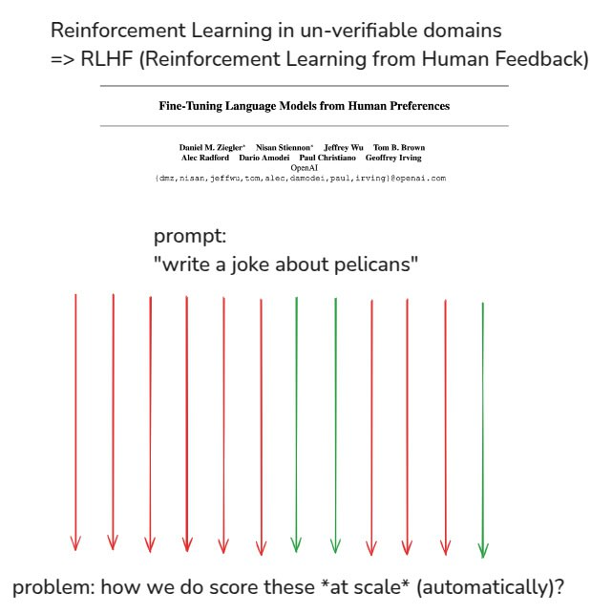
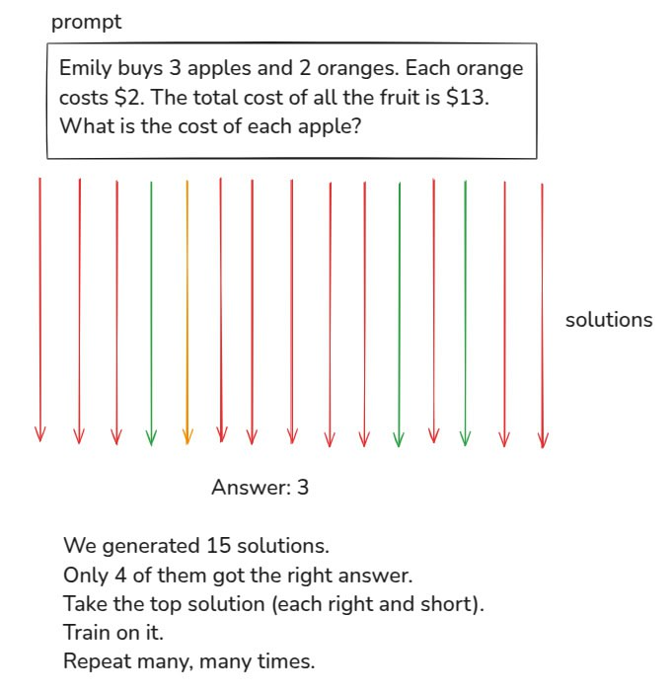
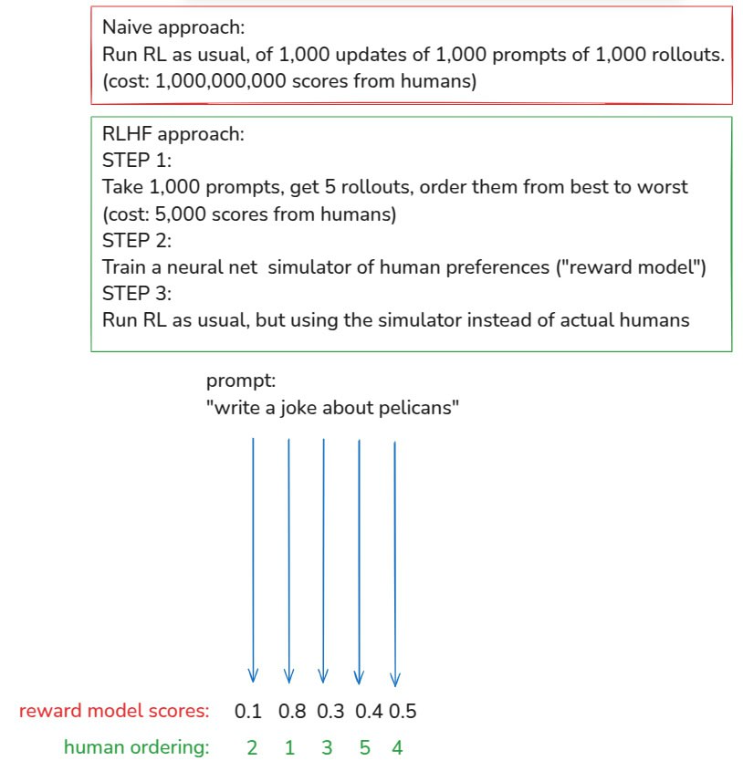
RL:
RLHF:
Картинки: Andrej Karpathy, https://youtu.be/7xTGNNLPyMI?si=yQRtwvRj-mkM6zjz

Slide 21
RLHF: проблемы
Теперь модель вознаграждения можно обмануть. Например, агент (модель, генерирующая ответы на вопросы) может научиться искать ответы, которые объективно не являются лучшими, но при этом максимизируют награду.
Решение: мониторинг данных, мониторинг ответов системы, короткое обучение (около 100 итераций).

Slide 22
Post-training, но побыстрее

Slide 23
Проблемы в обучении LLM
Из-за большого количества параметров полное дообучение требует больших вычислительных мощностей;
Forward pass при инференсе также идет долго.
Решения:
Облегчение моделей;
Облегчение обучения;
Ускорение инференса.

Slide 24
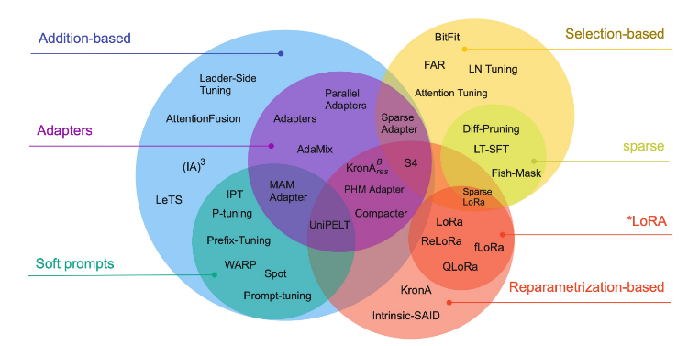
Parameter-Efficient Fine-tuning (PEFT)
PEFT - методы эффективного дообучения моделей на downstream-задачи.
Картинка: [2303.15647] Scaling Down to Scale Up: A Guide to Parameter-Efficient Fine-Tuning

Slide 25
PEFT: методы
Аддитивные: в модель добавляются новые параметры и обучаются только они;
Например: адаптеры - небольшие полносвязные сети, которые вставляются между определенными слоями трансформера и позволяют адаптироваться к новым задачам без необходимости обновлять все веса;
Селективные: выбираем, какие параметры обновлять, и обновляем только их. Например, обновляем только байесы, или только последние слои;
Репараметризация: количество параметров для дообучения сокращается за счет использования низкоранговых матричных представлений.
Например: LoRA.
Можно выбрать оптимальный метод для ваших задач: https://huggingface.co/docs/peft/index

Slide 26
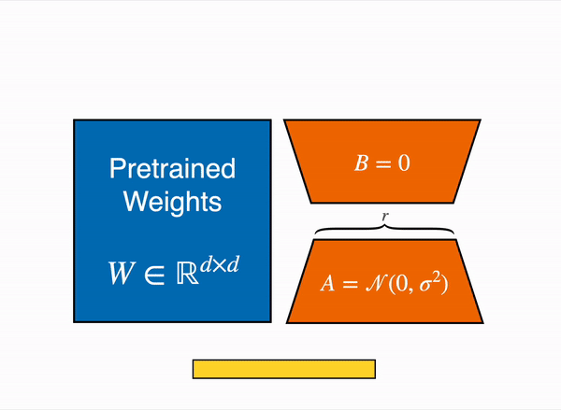
LoRA: Low-Rank Adaptation of Large Language Models
Идея: декомпозируем веса на две низкоранговые матрицы и дообучаем только их.
Ранг матриц А и В является гиперпараметром.
Гифка: https://huggingface.co/blog/samuellimabraz/peft-methods#low-rank-adaptation-lora

Slide 27
LoRA: особенности
Можно хранить адаптеры отдельно, можно смержить с базовой моделью;
Можно иметь несколько адаптеров под разные задачи, и на этапе инференса просто менять их;
Можно выбирать модификации алгоритма под конкретные условия - например, выбрать QLoRA для дополнительного уменьшения веса итоговой модели.

Slide 28
Квантизация

Slide 29
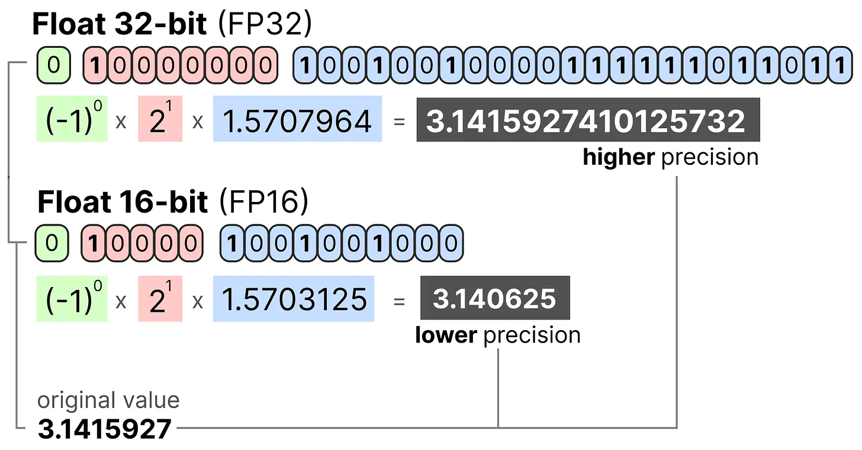
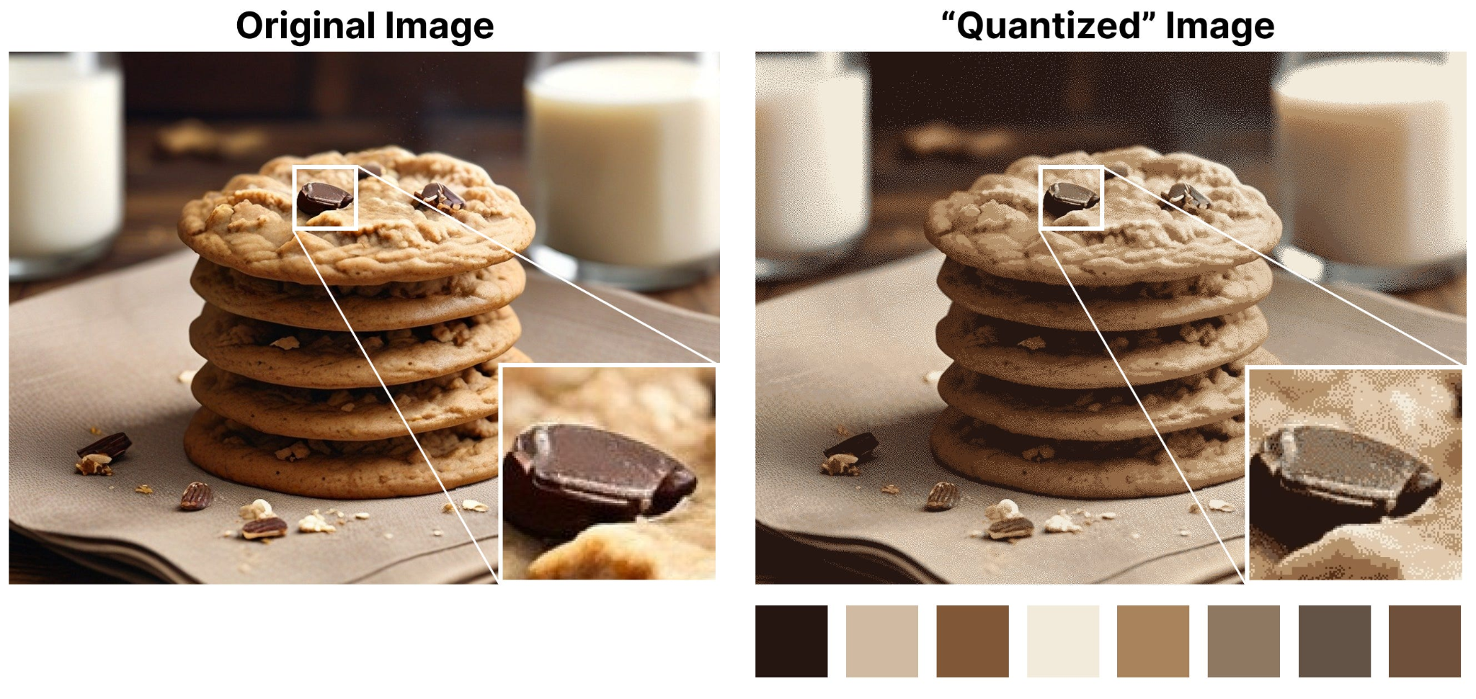
Квантизация: идея
Можно поменять формат представления параметров таким образом, чтобы они занимали меньше места в памяти.
Картинки: https://newsletter.maartengrootendorst.com/p/a-visual-guide-to-quantization, фото печенья - Slava Sidorov.

Slide 30
Квантизация: методы
Квантизация в момент обучения (Quantization Aware Training):
Во время обучения также учимся квантизировать.
Потеря точности меньше, но ресурсов тратится больше.
Квантизация после обучения:
Квантизируем веса и активации готовой модели.
Известный метод четырехбитной квантизации для использования моделей на CPU - GGUF.
Можно пользоваться гайдом для выбора подходящего метода для вашей задачи: https://huggingface.co/docs/transformers/v4.49.0/quantization/overview

Slide 31
Проблемы
Деквантизация до оригинальной точности зачастую невозможна;
Соединение LoRA-адаптеров с квантизированными моделями может привести к проблемам с качеством инференса (https://github.com/huggingface/peft/issues/2321).

Slide 32
Как еще можно ускорить обучение?
Если у вас несколько видеокарт: воспользоваться решениями для распределения вычислений
🤗Accelerate - библиотека для распределения вычислений на GPU/TPU, работает с любой моделью на pytorch
Воспользоваться 🤗flash attention для оптимизации вычислений на слоях внимания.
Подходит как для обучения, так и для инференса.

Slide 33
Ускорение инференса

Slide 34
Идея
В production-level решениях очень важна скорость генерации. Следовательно, необходимы инструменты для ускорения инференса.
Популярные библиотеки: vLLM, TGI

Slide 35
Как это работает
Манипуляции и улучшения механизма внимания: PagedAttention в vLLM, Flash Attention-2 в TGI;
Работа с памятью: динамическое выделение блоков памяти, эффективное заполнение видеокарты
Некоторые инструменты поддерживают, например, быструю замену адаптеров над базовой моделью (lorax).

Slide 36
О чем стоит помнить
Качество инференса может измениться после применения акселератора;
Возможность применения какого-либо инструмента может зависеть от того, поддерживает он использование вашей базовой модели или нет, и насколько хорошо.

Slide 37
Практика
Gigachat API: https://colab.research.google.com/drive/1GvdKNv_LALdwB5wAAOjXMpifl4KQ6ZE2?usp=sharing
Unsloth: https://colab.research.google.com/drive/1f6Qpi4BnjUNwlgHJOnBA32Gy2Ncwp3MT?usp=sharing
LLaMA-Factory: https://colab.research.google.com/drive/18aReoN_GaSJivxSsYt2ZUuNTYdOjEXx5?usp=sharing

Slide 38
Проверочные работы
Квиз №3: https://forms.gle/qNwEpxYj8gHhmFB26
Лабораторная №2 - дедлайн 17 марта: https://forms.yandex.ru/u/67bb1e744936398de24db953/

Slide 39
Источники
Туториалы Andrej Karpathy:
https://youtu.be/7xTGNNLPyMI?si=yQRtwvRj-mkM6zjz
https://youtu.be/EWvNQjAaOHw?si=3Y0-mw9GfUFBNTEP
Tiktokenizer: https://tiktokenizer.vercel.app/
PEFT: https://huggingface.co/blog/samuellimabraz/peft-methods
Квантизация: https://newsletter.maartengrootendorst.com/p/a-visual-guide-to-quantization

Slide 40
Спасибо за внимание!

